Slide 1
Na hÁbhair Scoile Réamhobair
Féach ar na hábhair scoile seo thíos. An bhfuil siad ar fad ar fáil i do scoil féin?
Adhmadóireacht
Eacnamaíocht Bhaile
Teicneolaíocht
Oideachas Saoránach Sóisialta Polaitiúil
Mata
Gaeilge
Tíreolaíocht
Gearmáinis
Oideachas Sóisialta, Pearsanta agus Sláinte
Reiligiún
Fraincis
Stair
Staidéar Gnó
Spáinnis
Ealaín
An bhfuil aon ábhar nach bhfuil sa liosta?
An ndéanann tú féin agus an duine in aice leat na hábhair chéanna?

Slide 2
Na hÁbhair Scoile Éisteacht
Éist le Jaic ag cur síos ar na hábhair scoile a dhéanann sé agus
líon na bearnaí.
Aoife: Tá tú sa chéad bhliain anois, a Jaic.
Jaic: Táim.
Aoife: An bhfuil i bhfad níos mó ábhar á dhéanamh
anseo agat anois ná mar a bhí sa bhunscoil?
Jaic: Tá i bhfad níos mó ábhar. __________________, ealaín, P.E., __________________, __________________, nó __________________.
Aoife: An ndéanann tú eacnamaíocht bhaile?
Jaic: Ní dhéanaim.
Aoife: Ní dhéanann? Cad a dhéanann tú ina ionad?
Jaic: Déanaim ceol.
Aoife: Ó ceol. An-mhaith. An seinneann tú aon
__________________ tú féin?
Jaic: Seinnim an __________________.

Slide 3
Na hÁbhair Scoile Éisteacht
Éist le Jaic arís, an raibh an ceart agat?
Aoife: Tá tú sa chéad bhliain anois, a Jaic.
Jaic: Táim.
Aoife: An bhfuil i bhfad níos mó ábhar á dhéanamh
anseo agat anois ná mar a bhí sa bhunscoil?
Jaic: Tá i bhfad níos mó ábhar. Eolaíocht, ealaín, P.E., adhmadóireacht, teicneolaíocht nó ceol.
Aoife: An ndéanann tú eacnamaíocht bhaile?
Jaic: Ní dhéanaim.
Aoife: Ní dhéanann? Cad a dhéanann tú ina ionad?
Jaic: Déanaim ceol.
Aoife: Ó ceol. An-mhaith. An seinneann tú aon
uirlis tú féin?
Jaic: Seinnim an pianó.

Slide 4
Na hÁbhair Scoile Iarphlé 1
Pléigh na ceisteanna seo leis an duine in aice leat.
Cad as é Jaic – Ciarraí, Gaillimh, Dún na nGall, nó áit éigin eile sa tír? Conas a dhéanfá amach cad as é?
Cén slite eile a deirtear ‘to play’ (an instrument) as Gaeilge? Cén leagan a úsáideann tusa?
Féach ar an tslí a fhreagraíonn Jaic na ceisteanna a chuireann Aoife air – ní úsáideann sé ‘sea’ agus ‘ní hea’ in aon chor agus sin comhartha gur cainteoir an-mhaith Gaeilge é! An bhfuil a fhios agat cén fáth é sin?

Slide 5
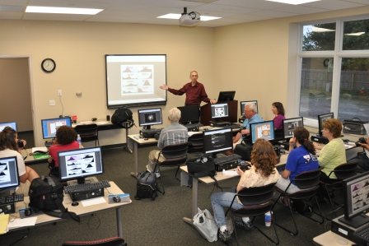
Na hÁbhair Scoile Iarphlé 2
Bí ag obair leis an duine in aice leat agus breac síos cén t-ábhar scoile atá i gceist sna pictiúir. Scríobhaigí 3 rud atá le feiceáil sna pictiúir a thugann le fios cén t-ábhar atá i gceist.

